Slide 1
फ़ोन की तैयारी में 20 चरण हैं

Slide 2
3 मुख्य भाग हैं:
तैयारी (चरण 1-7)
फ़ोन के इस्तमाल को आसान करना (चरण 8-12)
अप्लिकेशन फंक्शन (चरण 13-20)

Slide 3
तैयारी (चरण 1-7)
1. फ़ोन → पूरा चार्ज करना है
2. फ़ोन → लेबल लगाना है - अन्दर और बाहर दोनों
3. फ़ोन → सिम कार्ड और मेमरी कार्ड
4. सेटिंग → Internet Connectivity
5. सेटिंग → GPRS
6. सेटिंग → सही तारीख और समय
7. इन्स्टाल ‘Media’ फोल्डर (मेमरी कार्ड पर)

Slide 4
तैयारी (चरण 1-7)
1. फ़ोन → पूरा चार्ज करना है
क्यों: समय बचाता है
कैसे: चार्जर से → फ़ोन चार्जर का आईकॉन दिखता है
2. फ़ोन → सही तरह से लेबल करना जरूरी है - अन्दर और
बाहर दोनों
क्यों: बहतर प्रबंधन में मदद करता है
कैसे: CARE से मिलता है
3. फ़ोन → सिम कार्ड और मेमरी कार्ड
क्यों: सिम कार्ड से कनेक्शन मिलता है - डाटा जोड़ने के लिए
मेमरी कार्ड पर अप्लिकेशन होता है
कैसे: CARE से मिलता है

Slide 5
तैयारी (चरण 1-7)
4. सेटिंग → Internet Connectivity
5. सेटिंग → GPRS
क्यों: सर्वर को डाटा भेजने के लिए ज़रूरी है
कैसे:
नए सिम कार्ड पर 3 SMS मैसेज दिखेंगे
Airtel को कॉल करें
SMS “MO” → 54321
मनुअल सेट-अप

Slide 6
GPRS सेटिंग की जांच:
Menu → Settings → Configuration →
Default config settings: AIRTEL
Preferred access pt: Airtel Internet

Slide 7
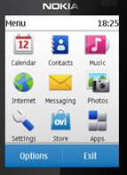
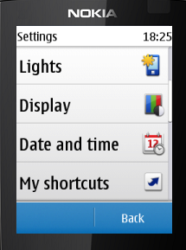
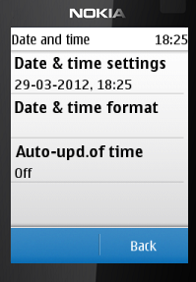
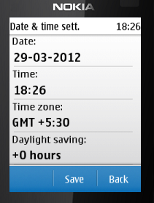
तैयारी (चरण 1-7)
6. सेटिंग → सही तारीख और समय
क्यों: जानकारी भेजने के लिए आवश्यक है
कैसे:
  Date (dd/mm/yy) और Time
  Time zone → GMT+5.5

Slide 8
तैयारी (चरण 1-7)
7. इन्स्टाल ‘Media’ फोल्डर (मेमरी कार्ड पर)
क्यों: अप्लिकेशन के लिए ऑडियो और फोटो इस में
लगे हैं
कैसे: कम्पयूटर से

Slide 9
तैयारी के 7 चरण याद हैं?

Slide 10
फ़ोन के इस्तमाल को आसान करना (चरण 8-12)
8. फ़ोन वॉलयूम → अधिक्तम
9. Text Predictions → Off
10. Writing language → Hindi
11. Phone language → Hindi
12. मैंन स्क्रीन खाली रखें

Slide 11
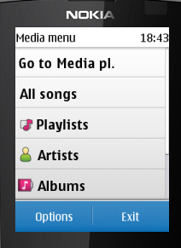
फ़ोन के इस्तमाल को आसान करना (चरण 8-12)
8. फ़ोन वॉलयूम → अधिक्तम
क्यों: अप्लिकेशन में ऑडियो है
कैसे: Main Screen → Menu → Media → Media Player → Go to Media Player → volume को अधिक्तम लेवल पर लगाएं

Slide 12
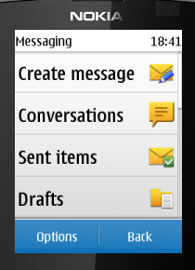
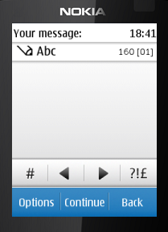
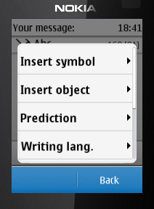
9. Text Predictions → Off
10. Writing language → Hindi
    कैसे:
    Menu → Messaging → Create Message → Message → Message Box → Options → Prediction Options → Status → Off
    Options → Writing Language → Hindi
क्यों: टेक्स्ट इनपुट सवाल
Notes:
If in the application, this can also be done from the Options choice in the text input box.

Slide 13
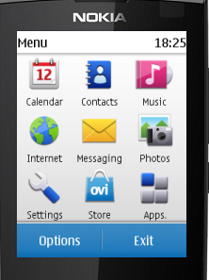
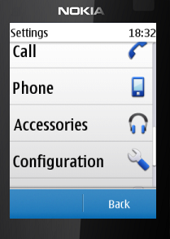
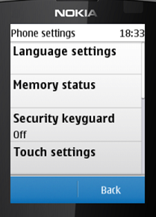
11. Phone language → Hindi
क्यों: हिंदी भाषा आशा और आंगनवाडी के लिए आसन है
    कैसे: Main Screen → Menu → Settings → Phone → Language Settings → Hindi

Slide 14
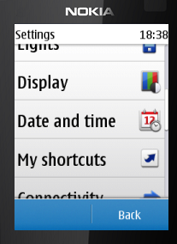
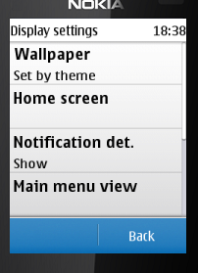
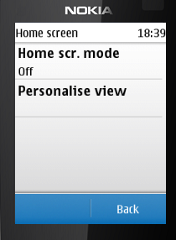
12. मैंन स्क्रीन खाली रखें
    कैसे:
    Menu → Settings → Display → Home Screen → Home Screen mode → Off

Slide 15
क्या आपको चरण 8 – 12 याद हैं?

Slide 16
अप्लिकेशन फंक्शन (चरण 13-20)
13. अप्लिकेशन इन्स्टाल
14. अप्लिकेशन → खेल
15. अप्लिकेशन → परमिशन
16. Network Connectivity की जांच
17. Restore User
18. SMS → ‘Do not Disturb’
19. SMS → CommCare Gateway
20. CommCare के लिए शोर्टकट बनाए

Slide 17
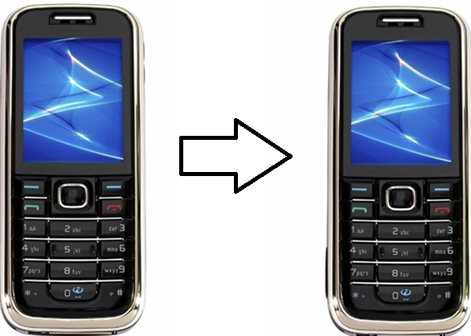
अप्लिकेशन फंक्शन (चरण 13-20)
13. अप्लिकेशन इन्स्टाल करना
कैसे: फ़ोन-से-फ़ोन इन्स्टाल
आपका फ़ोन AWW/ASHA फ़ोन
आपका फ़ोन: इस फ़ोन में सही अप्लिकेशन और मीडिया फाइल हैं
AWW/ASHA फ़ोन: इस फ़ोन पर अप्लिकेशन इन्स्टाल करना है

Slide 18
अप्लिकेशन फंक्शन (चरण 13-20)
इन्स्टाल:
आपके फ़ोन पर अप्लिकेशन → खेल फोल्डर (लोकल मेमरी)
AWW/ASHA के फ़ोन के मेमरी कार्ड को आपके फ़ोन
में डालें
अप्लिकेशन को आपके फ़ोन के खेल फोल्डर से AWW/ASHA के मेमरी कार्ड पर कॉपी करें
AWW/ASHA के मेमरी कार्ड को वापिस उनके फ़ोन में डालें

Slide 19
अप्लिकेशन फंक्शन (चरण 13-20)
14. AWW/ASHA के फ़ोन के मेमरी कार्ड से अप्लिकेशन उनके खेल फोल्डर में डालें

Slide 20
अप्लिकेशन फंक्शन (चरण 13-20)
15. अप्लिकेशन → परमिशन
क्यों: ऑडियो, फोटो और डाटा भेजने के लिए परमिशन चाहिए
CommCare अप्लिकेशन → Options (हरे बटन के ऊपर) → Application Access
1. Communications → Network Access → Always allowed
2. Data access → Read User data → Always allowed
3. Data access → Add and edit data → Always allowed
Notes:
Permissions will get erased if the Application is moved back to the SD card or if a new Application is installed.

Slide 21
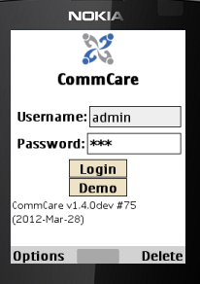
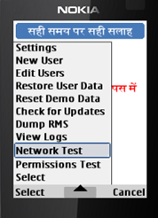
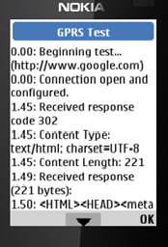
अप्लिकेशन फंक्शन (चरण 13-20)
16. Network Connectivity की जांच
क्यों: GPRS चल रहा है या नहीं
कैसे: Login → Username: ‘Admin’
Password: 234
(
इस के बाद, एक फॉर्म खोल के ऑडियो टेस्ट करना है

Slide 22
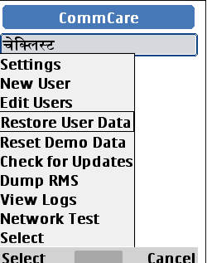
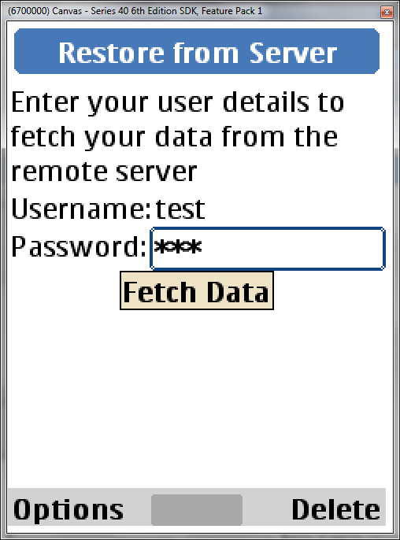
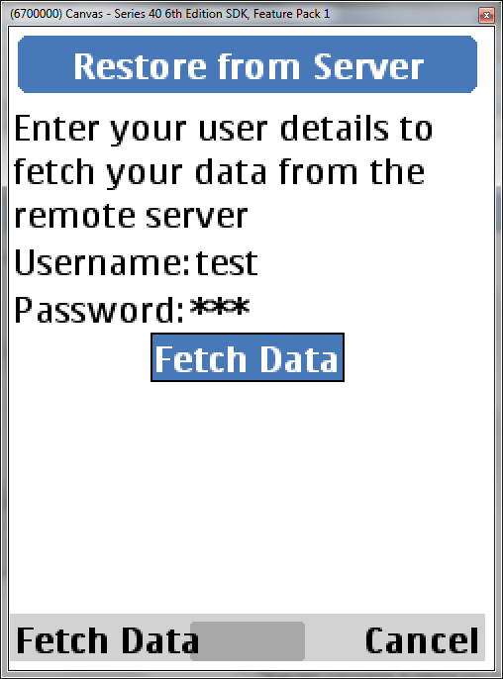
अप्लिकेशन फंक्शन (चरण 13-20)
17. Restore User
क्यों: सिर्फ उसी AWW/ASHA को फ़ोन देने के लिए
कैसे: CARE के पास सारे username और password हैं

Slide 23
अप्लिकेशन फंक्शन (चरण 13-20)
18. SMS ‘Do Not Disturb’
क्यों: बकवास SMS आते रहते हैं
कैसे: SMS ‘START 0’ → 1909
19. CommCare Gateway
क्यों: के सर्वर से मेसेज आ सकते हैं
कैसे: SMS 'START’ → +917760962755

Slide 24
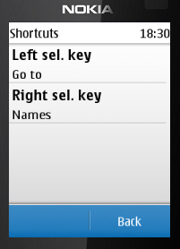
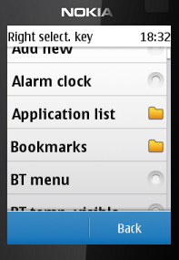
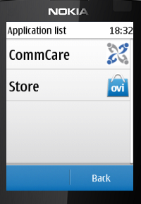
अप्लिकेशन फंक्शन (चरण 13-20)
20. CommCare के लिए शोर्टकट बनाए → फिर CommCare को खोलें
क्यों: अप्लिकेशन को ढूँढना आसान करता है
कैसे: Menu → Settings → My Shortcuts → Right Selection Key → Application List → CommCare

